Slide 1

Il contesto Normativo
Ing. Chiara Colangiulo
Property Valuation Specialist -Audit
18/10/2019

Slide 2
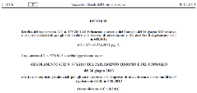
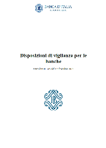
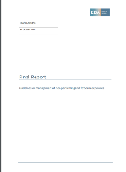
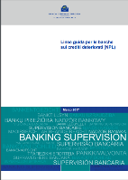
PRINCIPALI FONTI NORMATIVE DI RIFERIMENTO
CRR - REGOLAMENTO (UE) N. 575/2013 DEL PARLAMENTO EUROPEO E DEL CONSIGLIO del 26 giugno 2013:
Articolo 208 - Requisiti per le garanzie immobiliari
Articolo 229 - Principi di valutazione per altre garanzie reali ammissibili nel quadro del metodo IRB
Banca d’Italia - Circolare 285 del 17 dicembre 2013 e ss.mm. (aggiornamento 17°)
BCE– marzo 2017 - Linee guida per le banche sui crediti deteriorati –
Valutazione delle garanzie immobiliari
EBA – ottobre 2018 - Guidelines on management of non-performing and forborne exposures
Notes:
Nel quadro Normativo più recente le principali fonti di riferimento riguardanti le Valutazioni Immobiliari e la figura del Valutatore che le esegue sono contenute nei documenti che vedete nella slide.
Ricordiamo che le prime linee guida dell’ABI (Associazione Banche italiane) risalgono al 2006, in particolare la circolare n.263 del 27/12/2006 he ha recepito la Direttiva europea sulla vigilanza bancaria 2006/48 – Capital requirement directive.
Iniziamo quindi a parlare del regolamento (UE) n. 575/2013 del Parlamento europeo relativo ai requisiti prudenziali per gli enti creditizi e le imprese di investimento, facendo un breve focus su i due articoli che ci interessano il 208 e il 229

Slide 3
CRR – Art.208 - Requisiti per le garanzie immobiliari
La valutazione dell’Immobile è rivista quando le informazioni a disposizione degli enti indicano che il suo valore può essere diminuito in misura rilevante in relazione ai prezzi generali del mercato e tale revisione è effettuata da un perito che :
Possieda le necessarie qualifiche, capacità ed esperienze per compiere una valutazione
Che sia indipendente dal processo di decisione del credito
Per prestiti superiori a 3 milioni di euro o al 5% dei fondi propri dell’Ente, la stima dell’immobile è rivista da tale perito almeno ogni 3 anni.
Gli Enti sorvegliano il valore dell’immobile frequentemente
Almeno una volta all’anno per gli immobili non residenziali
Almeno una volta ogni tre anni per gli immobili residenziali
Gli enti realizzano verifiche più frequenti nel caso in cui le condizioni di mercato siamo soggette a variazioni significative
Gli Enti possono utilizzare metodi di valutazione statistici per sorvegliare il valore dei beni immobili e individuare i beni immobili che necessitano di una rivalutazione.
Notes:
CRR = Capital Requirements Regulation.
l’articolo 208 ci indica la frequenza con la quale le Banche devono sorvegliare il valore del portafoglio immobiliare a garanzia (1 volta l’anno per immobili non residenziali 1 ogni 3 per gli immobili residenziali) ed inoltre mette in evidenza che il Tecnico che effettua tali valutazioni o rivalutazioni debba possedere le competenze e l’indipendenza dal processo di erogazione del credito.

Slide 4
CRR – Art.229 - Principi di valutazione per altre garanzie reali ammissibili nel quadro del metodo IRB
Per le garanzie immobiliari, la garanzia è stimata da un esperto indipendente ad un valore pari o inferiore al valore di mercato.
L'ente chiede al perito indipendente di documentare il valore di mercato in modo chiaro e trasparente.
il valore di mercato è l'importo stimato al quale il bene verrebbe venduto alla data della valutazione in un'operazione svolta tra un venditore e un acquirente consenzienti alle normali condizioni di mercato.
Notes:
L’articolo 229, nell’ambito delle valutazioni per le altre garanzie. Il metodo dei rating interni (cd. Internal rating – based approach, IRB) è una delle opzioni disponibili per le banche comunque anche per queste garanzie la stima deve essere effettuata da un esperto indipendente, che documenta la valutazione in modo chiaro e trasparente e definisce cosa si intende per valore di mercato.

Slide 5

Disposizioni di Vigilanza Banche ed Intermediari Finanziari
CIRCOLARE 285 E 288 BANCA D’ITALIA – XVII aggiornamento
Requisiti di professionalità ed indipendenza dei periti
Affidamento dell’attività di valutazione degli immobili posti a garanzia delle esposizioni a periti esterni
Attività di valutazione degli immobili posti a garanzia delle esposizioni
Notes:
Passiamo quindi alle circolare 285 del 17 dicembre 2013 Disposizioni di vigilanza per le Banche e 288 del 3 aprile 2015 Disposizioni di Vigilanza per gli Intermediari finanziari, ed in particolare è di nostro interesse quanto introdotto con il 17° aggiornamento della 285 (Aggiornamento del. 27 settembre 2016) che ha riguardato l’allegato A alla circolare e che principalmente riguarda i 3 punti sopra indicati.

Slide 6
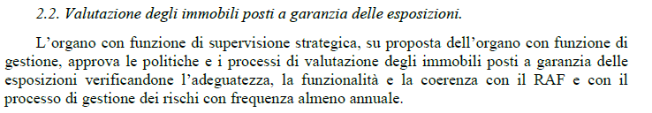
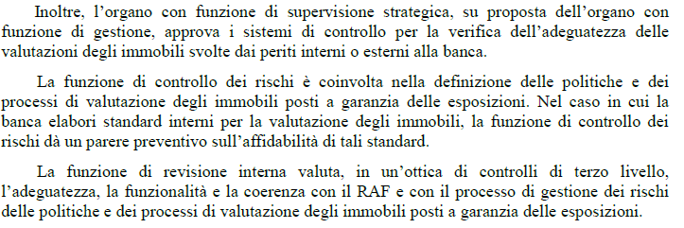
Disposizioni di Vigilanza Banche ed Intermediari Finanziari
Policy e processi di Valutazione
Valutazione Immobiliare entra a pieno titolo nel processo di
Risk Management
Notes:
Lo screenshot fa parte del capitolo 2. Rischio di credito e di controparte dell’allegato A DISPOSIZIONI SPECIALI RELATIVE A PARTICOLARI CATEGORIE DI RISCHIO, modificato con questo aggiornamento n.17.
Sostanzialmente in questo paragrafo è indicato che all'interno dell’istituto di credito, l’organo che si occupa della supervisione strategica debba approvare i processi di valutazione degli immobili posti a garanzia verificandone l’adeguatezza, la funzionalità e la coerenza con il Il RAF (Risk Appetite Framework) e deve anche approvare i sistemi di controllo per la verifica dell’adeguatezza delle valutazioni svolte dai periti.
Invece, la funzione di controllo dei rischi, qualora la Banca decida di elaborare degli standard interni per la valutazione degli immobili deve dare un parere sull’affidabilità degli stessi.
Ulteriormente , la funzione di revisione interna valuta l’adeguatezza e la coerenza con il RAF delle politiche e dei processi di valutazione degli immobili.

Slide 7
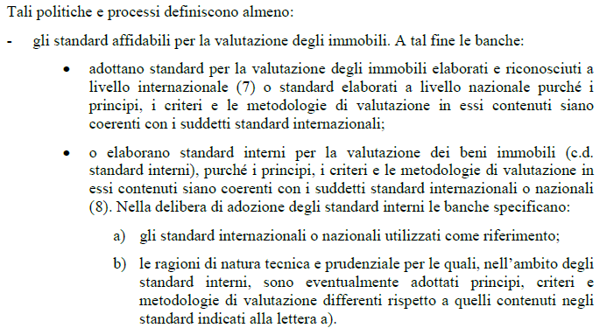
Disposizioni di Vigilanza Banche ed Intermediari Finanziari
Standard Valutativi
Comply or Explain
Notes:
Ma cosa definiscono queste politiche e questi processi di valutazione?
Essi definiscono gli standard affidabili per la valutazione e quindi le banche possono adottare:
gli standard internazionali, quali ad esempio gli standard redatti dall’International Valuation Standards Committee
Standard interni che però devono basarsi su principi e criteri coerenti con gli standard internazionali e devono anche spiegare nella delibera di adozione degli stessi a quali standard internazionali hanno fatto riferimento e le ragioni (tecniche e prudenziali) per cui hanno scelto di usare gli standard interni.
(8) Gli standard interni per la valutazione degli immobili sono inseriti nel regolamento interno che disciplina l’intero processo di gestione del rischio di credito e di controparte adottato ai sensi del paragrafo 2 del presente allegato.

Slide 8
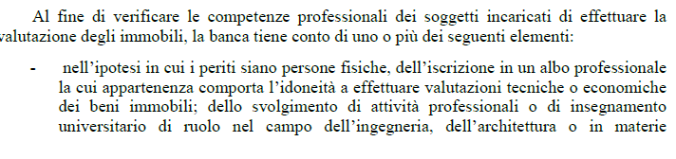


Disposizioni di Vigilanza Banche ed Intermediari Finanziari
Competenza valutatori
Valutatori certificati
Persone fisiche
Società
Notes:
Per quanto riguarda i requisiti della figura del Valutatore in sé e per sé , facciamo un focus sul Paragarfo 2.2.1. Requisiti di professionalità e indipendenza dei periti .
In questo paragrafo viene ribadito quanto già indicato nel regolamento UE.
- I periti che effettuano la valutazione degli immobili possono essere dipendenti della banca o periti esterni, persone fisiche o soggetti costituiti in forma societaria o associativa.
I periti persone fisiche devono avere una comprovata esperienza nella valutazione degli immobili di almeno 3 anni precedenti all’attribuzione dell’incarico, attestata mediante apposita documentazione trasmessa alla banca 8certificazione comprovante le competenze).
i periti persone fisiche e gli esponenti dei soggetti costituiti in forma societaria o associativa non devono essere coinvolti – neanche indirettamente – in alcuna attività relativa al processo di commercializzazione del credito o ad aspetti nevralgici del processo di erogazione del credito della banca o del gruppo bancario.
Le banche quindi devono verificare che i periti persone fisiche e gli esponenti dei soggetti costituiti in forma societaria o associativa incaricati di valutare gli immobili non versino in concreto in una situazione di conflitto di interessi rispetto al processo di commercializzazione del credito o ad aspetti nevralgici del processo di erogazione del credito della banca o del gruppo bancario.

Slide 9
Cosa sapere a proposito della Concentrazione/Rotazione dei periti
Banca d’Italia - Linee Guida per le banche Less Significant in materia di gestione di crediti deteriorati (2018) – Capitolo 7
«Si raccomanda alle banche di avvalersi di periti – interni o esterni – indipendenti , dal punto di vista organizzativo, dal processo di concessione del credito e che hanno le necessarie qualifiche e competenze evitando un’eccessiva concentrazione delle valutazioni su uno o pochi soggetti*».
«(*) L’affidamento a periti esterni dell’attività di valutazione delle garanzie immobiliari è coerente con l’indicazione di evitare un’eccessiva concentrazione delle valutazioni in capo a uno o pochi soggetti, a condizione che sia assicurata la loro rotazione nel tempo oppure l’adozione, da parte dei periti esterni affidatari dell’attività di valutazione, di solidi processi in grado di garantire la rotazione dei soggetti persone fisiche di volta in volta incaricati di svolgere le valutazioni degli immobili. In questo ultimo caso, le banche assicurano che i soggetti affidatari siano dotati dei processi descritti»
Notes:
Un altro aspetto fondamentale per Il processo di Valutazione degli immobili dati a garanzia è la Concentrazione / rotazione dei periti.
Infatti le Linee Guida per le banche Less Significant in materia di gestione di crediti deteriorati (Gennaio 2018) al Capitolo 7 indica, ribadendo il principio dell’indipendenza, che si deve evitare un’eccessiva concentrazione delle valutazioni sugli stessi soggetti e che quindi si deve assicurare un’adeguata rotazione nel tempo dei soggetti incaricati di svolgere la valutazione.

Slide 10
Cosa sapere a proposito della Concentrazione/Rotazione dei periti
EBA - Guidelines on Management of Non Performing and Forborne Exposures (2018) – Capitolo 9.1.4 §196
«Credit institutions should ensure adequate rotation of appraisers, i.e. two sequential individual valuations of the immovable property by the same appraiser should result in the rotation of the appraiser, resulting in the appointment of either a different internal appraiser or a different external appraisal provider»
EBA - Guidelines on management of Non Performing and Forborne Exposures (2018) – Summary of responses to the consultation
Topic: Rotation between the appraisers for immovable property
“The EBA confirms that the reference to ‘appraiser’ is a reference to a qualified individual professional […]”
Società
Notes:
E lo stesso concetto è ribadito a livello europeo nel capitolo 9 delle Linee Guida dell’EBA European Banking Authority per la gestione delle esposizioni a rischio e forborne (October 2018) dedicato proprio alla valutazione dei collaterali.
In esso viene quindi riaffermata la necessità di vedere assicurato l’aggiornamento del valore dei beni per valutare la qualità del credito vantato con l’adeguatezza del relativo collaterale. Particolare attenzione è posta ai criteri utilizzabili per la valutazione dei collaterali costituiti da beni immobili, siano essi residenziali come commerciali.
Alcune indicazioni sono previste relativamente ai Valutatori (Periti), siano essi interni come esterni fermo come, in ogni caso, deve ricorrere il requisito dell’indipendenza, qualificazione professionale e esperienza nel provvedere alla valutazione: il capitolo 9 ci ribadisce che la rotazione dei periti è fondamentale.

Slide 11
EBA -Draft Guidelines on loan origination and monitoring (2019 – Consultation Paper)
Cahapter 7. Valuation of immovable and movable property - 7.3 Requirements for valuers
<< 222.Institutions should ensure that any valuer carrying out the valuation task meets the following conditions:
a. is professionally competent and has at least the minimum educational level that meets any national requirements and accepted professional standards for carrying out such valuations;
b. has appropriate technical skills and experience to perform the assignment;
c. is familiar with, and able to demonstrate ability to comply with, any laws, regulations and property valuation standards that apply to the valuer and the assignment;
d. has the necessary knowledge of the subject of the valuation, the relevant property market and the purpose of the valuation.>>
<< 225. In order to mitigate any conflict of interest sufficiently, institutions should ensure that any valuers who are going to carry out the actual appraisal of a given property and their first-degree relatives meet the following requirements:
a. they are not involved in the loan application, assessment, decision or administration;
b. they are not guided or influenced by the borrower’s creditworthiness;
c. they do not have an actual or potential, current or prospective conflict of interest regarding the property in question, the valuation process and the result of the valuation;
d. they do not have any direct or indirect interest in the property;
e. they are not related to either the buyer or the seller of the property.>>
Società
Notes:
Anche le ultime linee Guida dell’EBA, attualmente ancora in consultazione, rimarcano tra i requisiti per i Valutatori quanto già ampliamente discusso ossia la professionalità, il possesso delle competenze tecniche in materia e del mercato in cui si inserisce l’oggetto di stima, Rimarcano anche il principio di indipendenza e la necessità di mancanza di conflitto di interessi con l’incarico.

Slide 12
Grazie per l’ Attenzione!
Società

